Slide 1
R-Drop: Regularized Dropout for Neural Networks
分享人：高凯珺

Slide 2
介绍
在训练深度神经网络时，正则化技术对于防止过拟合和提高模型的泛化能力是必不可少的，例如
weight decay、 dropout、normalization、adding noise、layer-wise pre-training、initialization、label-smoothing等
其中， dropout使用最广泛。神经元的在训练过程中简单地删除一定比例的隐藏单元，避免了协同适应，提高了权值的稀疏性和随机性。dropout还能近似有效地将指数级的多种不同神经网络结构进行组合，从而实现隐式集成。

Slide 3
问题1
Dropout存在的问题：
训练和预测的方法不一致
训练阶段，每个元素有p的概率为0，这样训练之后，我们应该用哪个模型预测最好呢？
预测阶段，正确步骤是使用“模型融合”，将同一个输入多次传入模型中，然后把多次预测结果的平均值作为最终的预测结果。
但实际中，这样的方法并不现实。因此，实际的方法是直接关闭Dropout进行确定性的预测，相当于从“模型平均”变成了“权重平均”。
这两者等价吗？

Slide 4


Slide 5
问题2
交叉熵在分类任务中存在的问题：
交叉熵的训练目标主要是：让目标类的得分大于非目标类的得分，但并不关心预测的分布，假如目标类为第一个类别，那么预测结果是[0.5, 0.2, 0.3]或[0.5, 0.3, 0.2]，对它来说没区别

Slide 6
如何解决？
若不同的Dropout下模型的输出一致
R-Drop
它通过增加一个正则项，来强化模型对Dropout的鲁棒性，使得不同的Dropout下模型的输出基本一致，从而降低这种不一致性，促进“模型平均”与“权重平均”的相似性，从而使得关闭Dropout的效果等价于多Dropout模型融合的结果，最终提升模型性能。
同时，每个类的得分都要参与计算，因此，[0.5, 0.2, 0.3]或[0.5, 0.3, 0.2]就有了非零损失。

Slide 7

KL散度
（也可以叫相对熵/信息散度）是两个概率分布P和Q的非对称性度量
在信息论中，相对熵等价于两个概率分布的信息熵的差值，若其中一个概率分布为真实分布，另一个为理论（拟合）分布，则相对熵表示使用理论分布拟合真实分布时产生的信息损耗
$假设p$(x)表示真实的概率分布， $q$(x)表示拟合出来的概率分布
$当且仅当p$(x)=$q$(x)时，上式为0，也就是说，拟合出来的概率分布跟真实的一模一样时，相对熵等于0，
其余情况下均大于0

Slide 8
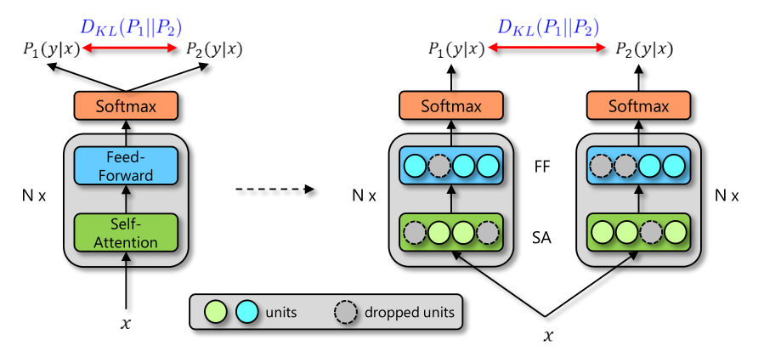
R-Drop
左图表示一个输入x遍历模型两次，得到两个分布p1和P2
右图表示dropout产生的两个不同的子模型
具体来说，在每个batch训练中，每个输入都要经过两次前向，每一次前向都由不同的子模型进行处理，随机剔除一些隐藏单元，得到两种分布。
R-Drop通过最小化两个分布之间的bidirectional Kullback-Leibler (KL) divergence，使得两个子模型输出的分布一致。即R-Drop对模型训练中每个输入的两个子模型的输出进行正则化处理。

Slide 9
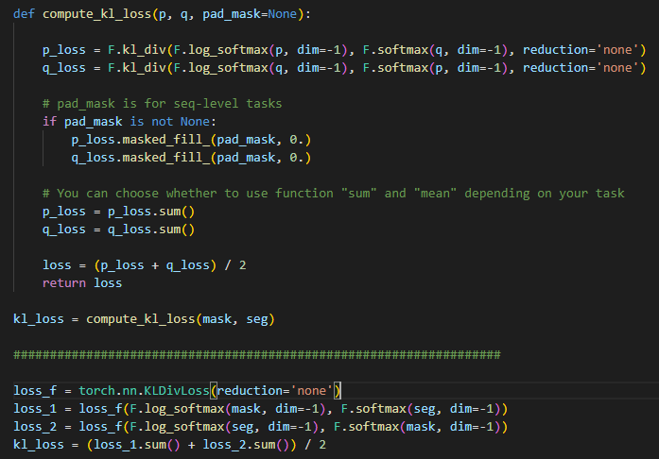
两种实现方式
$${Loss}_{KL}=\frac{1}{2}\left(D_{KL}\left(p_{1}||p_{2}\right)+D_{KL}\left(p_{2}||p_{1}\right)\right)$$

Slide 10


实际遇到的问题：显存不足
解决方法

Slide 11
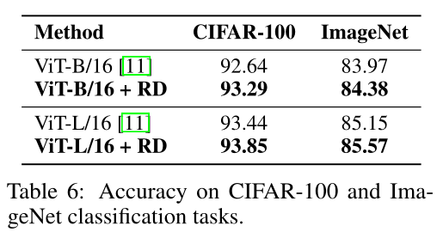
通过对4个NLP和1个CV任务的18个数据集的大量实验，我们表明R-Drop取得了非常好的性能，包括多个SOTA结果。
实际上，约束神经网络任意两个子结构的KL散度会对神经网络参数的自由度带来约束，从而避免过拟合，提高泛化能力。
在图像分类任务重，选择最近强大和流行的Vision Transformer (ViT)模型作为我们的backbone
即使baseline是强大的，我们的R-Drop仍然可以使模型性能受益
与传统的神经网络训练相比，R-Drop只增加了KL-divergence损失，没有任何结构上的修改。

Slide 12
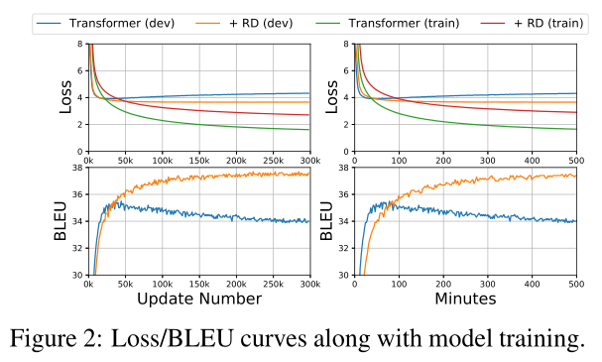
正规化和成本分析
可以观察到:
1)随着训练的进行，Transformer很快变得过拟合，train和val的loss差距较大，而Transformer+R-Drop有更小的val loss。这有效地证明了R-Drop可以在训练中提供持续的正规化；
2)在训练初期，Transformer的BLEU评分提升较快，但很快收敛到bad local optima。相比之下，Transformer+R-Drop逐步提高BLEU得分，取得了更优越的性能。虽然需要更多的训练才能收敛，但最终的最优值更好。
与其他正则化方法(如训练w/或w/o dropout)类似，尽管R-Drop需要更多的训练来收敛，但最终的最优结果要好得多，性能也更好

Slide 13
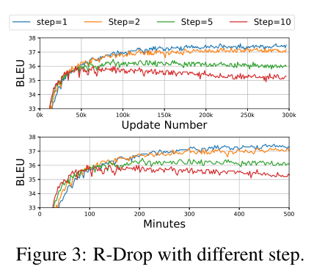
k-step R-Drop
R-Drop可以达到更强的性能，但收敛性较低，因此我们研究了另一种训练策略，即每k个step进行R-Drop来提高训练效率。
我们改变k在{1,2,5,10}中的值来看看区别，其中k=1是当前的训练策略。当我们增加k，虽然k越大，收敛速度越快，但BLEU得分也越来越差。这证明每个step的R-Drop都可以正则训练并获得优越的表现。

Slide 14
m-time R-Drop
我们的方法正则化了两个分布P1和P2之间的模型输出，
如果我们对相同的输入数据正则化m个分布(当前m = 2)，是否可以实现更多的提升？
因此，我们扩展R-Drop，当m = 3时，IWSLT14 De→En测试集的BLEU得分为37.30，与m = 2时(37.25 BLEU得分)相似。
这说明R-Drop在两个分布之间已经具有很强的正则化效应，不需要更强的正则化。

Slide 15
实际实验
在SZS的冠脉分割优化任务中，尝试使用BN和GN进行训练。在50例测试集上：
 | BN | BN+R-Drop | GN
HD | 1.34 | 0.95 | 0.66

Slide 16
总结
该方法属于半监督的一种，思路都是在同一输入上做多次扰动或增广，要求输出尽量相同。
与先前的对抗训练、梯度惩罚等复杂方法相比，本文使用了简单的“两次Dropout”，就在各类任务上取得了显著的提升。
简单且效果显著

Slide 17
补充：知识蒸馏Knowledge Distilling与R-Drop的区别
有人觉得该方法和知识蒸馏很像，都是两个模型之间的分布差异，作者也意识到了这点，并在论文中作了一些解释
知识蒸馏Knowledge Distilling
Student Model需要学习两部分知识：
1. Student Model和Teacher Model的分布差异Loss-soft
2. 与Ground Truth的分布差异Loss-hard
教师和学生是同一模型的dropout instantiations ，类似于自我认识的升华情景。
不同于现有的从模型本身挖掘暗知识或在不同层之间提取知识的方法，我们的策略可以看作是实例自知识的蒸馏（ instance-wise self-knowledge distillation ），即每对抽样子模型对相同的输入进行相互蒸馏，这也与相互学习有关，但没有额外的参数，效率更高。

